Slide 1
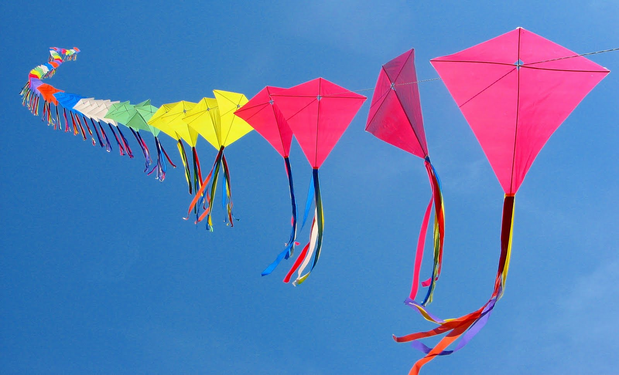
Ο παπουτσωμένος χιονόδρακος
Τσ
τσ
Χατσίκου Ιωάννα http://taksiasterati.blogspot.gr

Slide 2

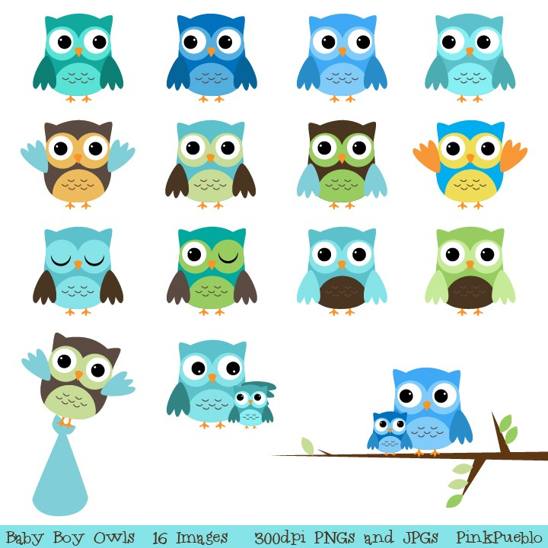
Η καινούρια ενότητα με τις περιπέτειες της παρέας ονομάζεται
«Το χαμένο κλειδί»

Slide 3

Πρώτη στάση:
Ο παπουτσωμένος χιονόδρακος.
Πάμε να δούμε τι έγινε;

Slide 4
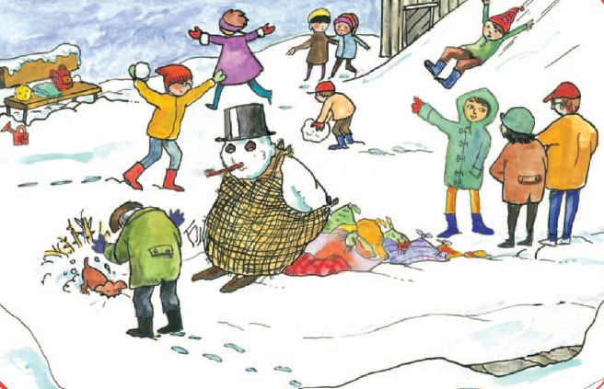

Τι βλέπουμε στην εικόνα;

Slide 5
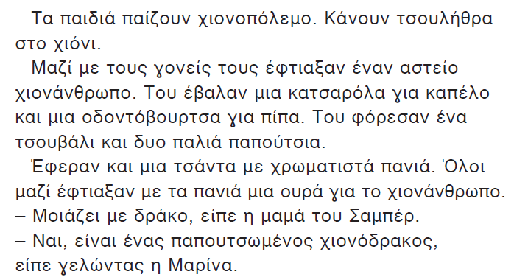
Ακούμε!

Slide 6
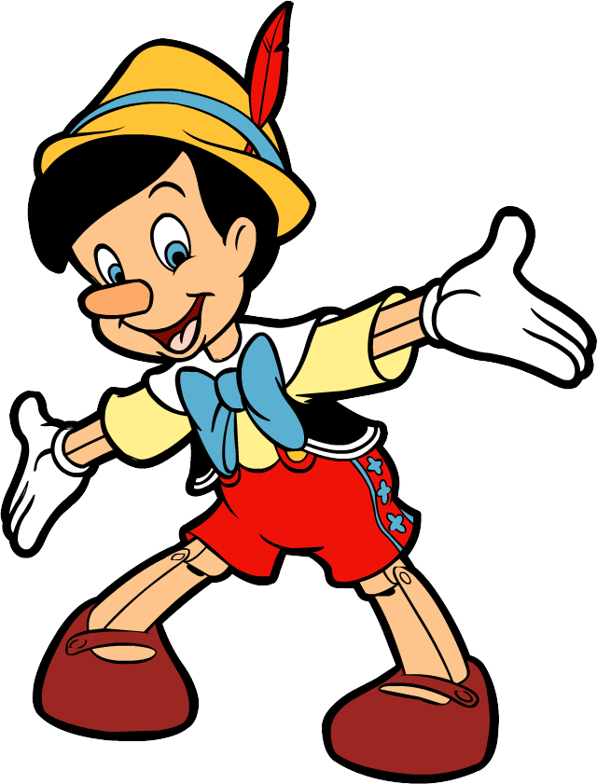
Ο Πινόκιο διαβάζει…

Slide 7

Ο Πινόκιο διαβάζει…

Slide 8

Πάρτε τις εικόνες από τα πλοκάμια μου και βρείτε τις λέξεις τους!!!

Slide 9
Διαβάζουμε όλοι μαζί!

Slide 10

Notes:
Διαβάζουμε με ύφος χαρούμενο.

Slide 11

Notes:
Διαβάζουμε με ύφος θυμωμένο.

Slide 12

Notes:
Διαβάζουμε με ύφος στενοχωρημένο.

Slide 13
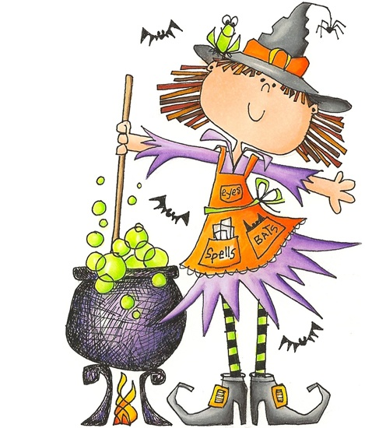
Στο τσουκάλι της η μάγισσα Τσίτση μαγειρεύει μια νέα φωνή.
Μια φωνή μαγική!
Έριξε μέσα το τ και το σ κι ανακατεύει …
κι ανακατεύει…
Κι ανακατεύει…
Ώσπου από τη ζέστη έλιωσαν το τ και το σ και έφτιαξαν μια φωνή διαφορετική…
Τσ τσ
Όπως κάνει ο φωτιά όταν τη σβήνουμε…

Slide 14
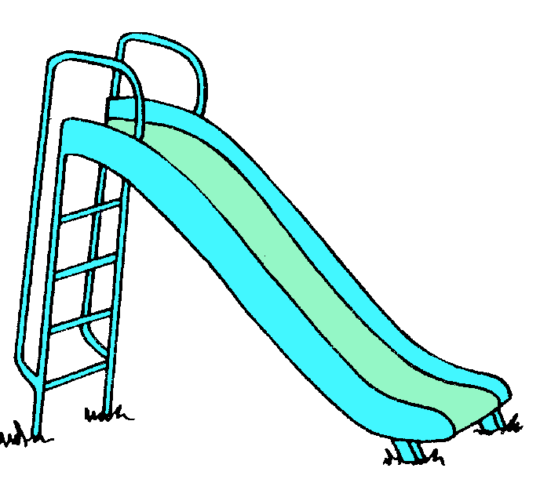


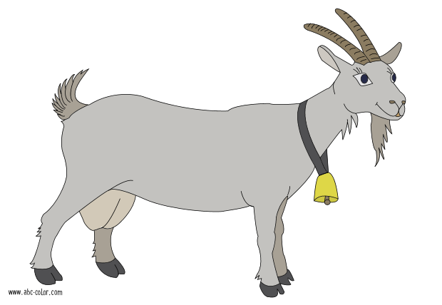
Τι ακούμε σε όλες τις λέξεις;
Τσ τσ

Slide 15

α
ε
ο
ι
η
ω
υ
ου
ει
αι
οι
τσα
τσε
τσο
τσι
τση
τσω
τσυ
τσου
τσει
τσαι
τσοι
τσ

Slide 16

Παίζουμε με τη μπάλα και λέμε λέξεις με τσ!

Slide 17

Κυκλώνουμε με μολύβι τις λέξεις με τσ και χρωματίζουμε πράσινο το τσ.
Notes:
Κυκλώνουμε με μολύβι τις λέξεις με τσ και χρωματίζουμε πράσινο το τσ.

Slide 18
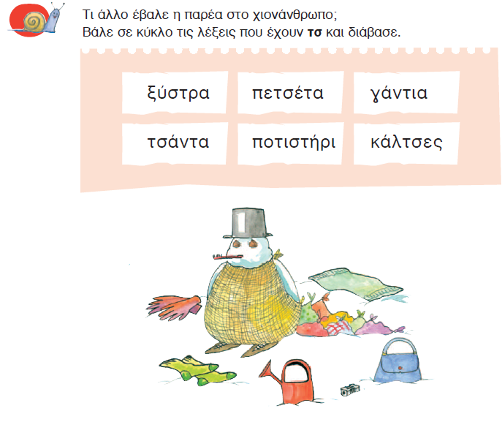

Slide 19
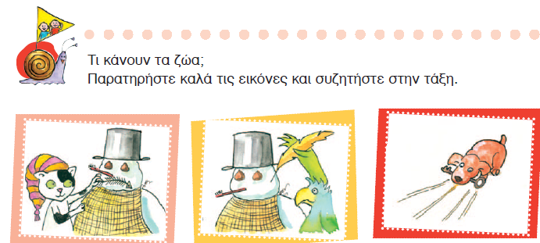

Slide 20
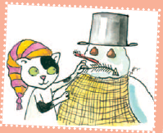

Τι κάνει η γάτα;

Slide 21
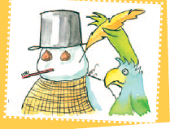
Κι εδώ ο παπαγάλος τι κάνει;

Slide 22
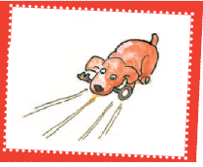
Χμ… Ο Μολύβιος κάτι κάνει πάλι…

Slide 23
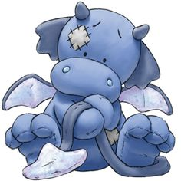
Ο παπουτσωμένος χιονόδρακος
Τετράδιο εργασιών

Slide 24

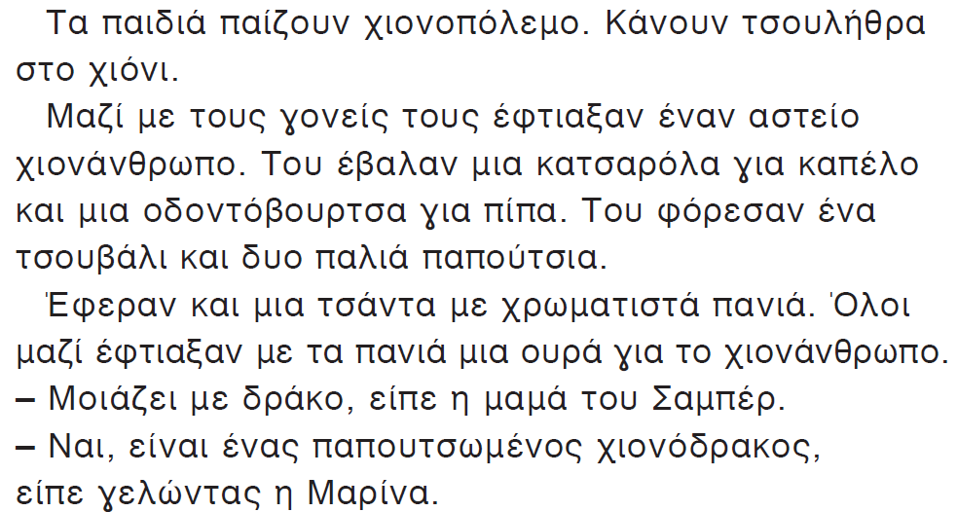
Διαβάζουμε.

Slide 25


Τι βλέπουμε στην εικόνα;

Slide 26
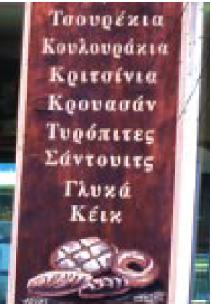

Σε αυτήν την εικόνα τι βλέπουμε;

Slide 27


Πού θα πάμε αν ακολουθήσουμε αυτή την πινακίδα; Προς τα πού πρέπει να στρίψουμε;

Slide 28
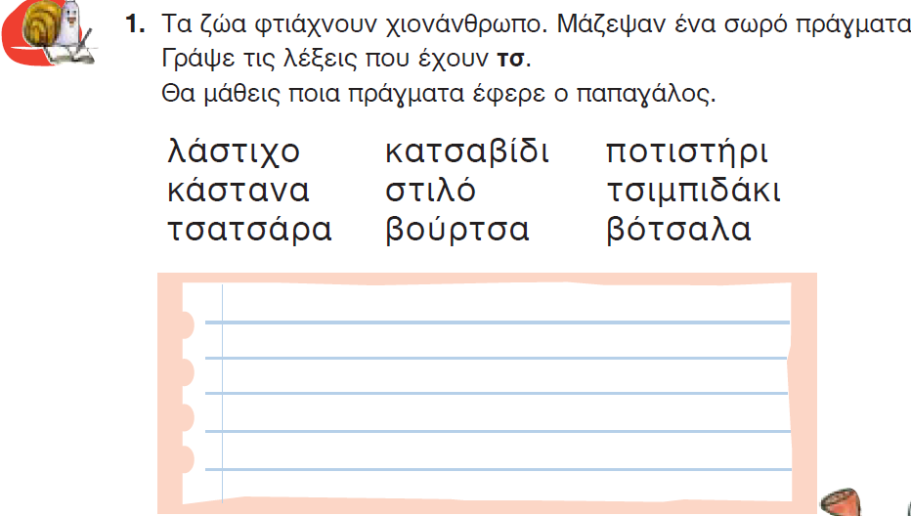
κατσαβίδι
τσιμπιδάκι
τσατσάρα
βούρτσα
βότσαλα

Slide 29
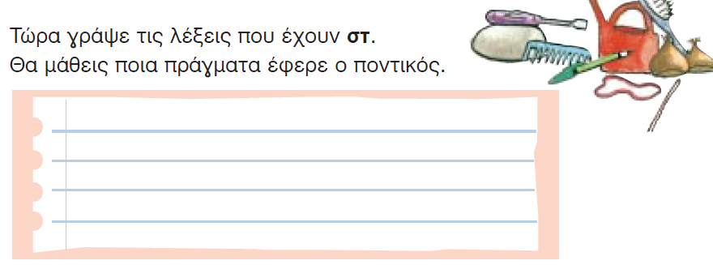
λάστιχο
ποτιστήρι
κάστανα
στιλό

Slide 30
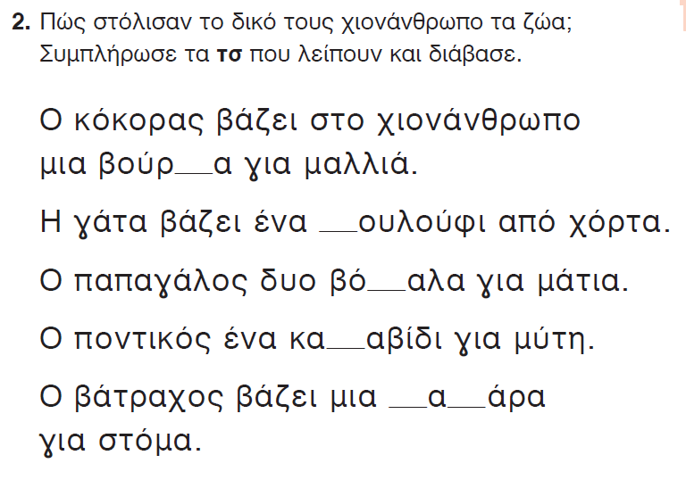
τσ
τσ
τσ
τσ
τσ
τσ

Slide 31
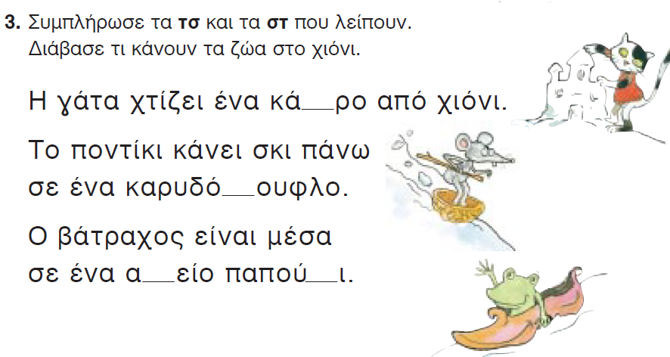
στ
τσ
στ
τσ

Slide 32
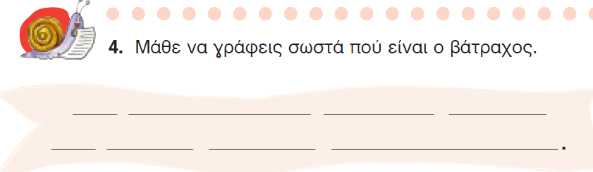
Ο βάτραχος είναι μέσα
σε ένα αστείο παπούτσι.

Slide 33

Τι άλλο μπορεί να είναι αστείο;
Φτιάχνουμε προτάσεις και τις ζωγραφίζουμε.

Slide 34
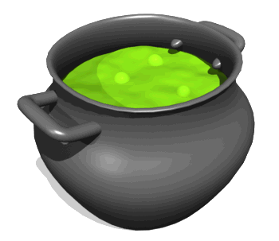

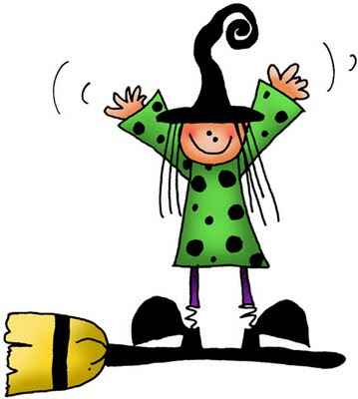
Φτιάξτε κι εσείς το δικό σας τσουκάλι του τσ.
Notes:
Ακούγεται https://www.youtube.com/watch?v=EA9JSvQ9Hf8

Slide 35
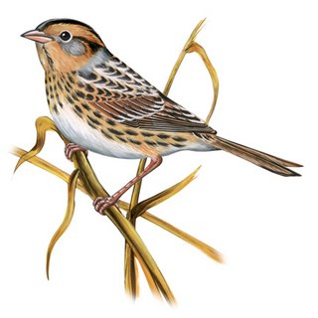
Μαθαίνουμε το ποίημα «Τσιριτρό» από το Ζαχαρία Παπαντωνίου και το ακούμε μελοποιημένο.
Σε μια ρώγα από σταφύλι έπεσαν οχτώ σπουργίτες και τρωγόπιναν οι φίλοι. Τσίρι - τίρι, τσιριτρό, τσιριτρί, τσιριτρό!
Εχτυπούσανε τις μύτες και κουνούσαν τις ουρές κι είχαν γέλια και χαρές. Τσίρι -τίρι, τσιριτρό, τσιριτρί, τσιριτρό! Πω πω πω πω σε μια ρώγα φαγοπότι και φωνή! την αφήσαν αδειανή. Τσίρι -τίρι, τσιριτρό, τσιριτρί, τσιριτρό! Και μέθυσαν κι ολημέρα πάνε δώθε, πάνε πέρα, τραγουδώντας στον αέρα: Τσίρι -τίρι, τσιριτρό, τσιριτρί, τσιριτρό!
Ζαχαρίας Παπαντωνίου
Ξέρουμε από κάπου τον ποιητή;

